Slide 1
Основи асимптотичного аналізу складності алгоритму

Slide 2
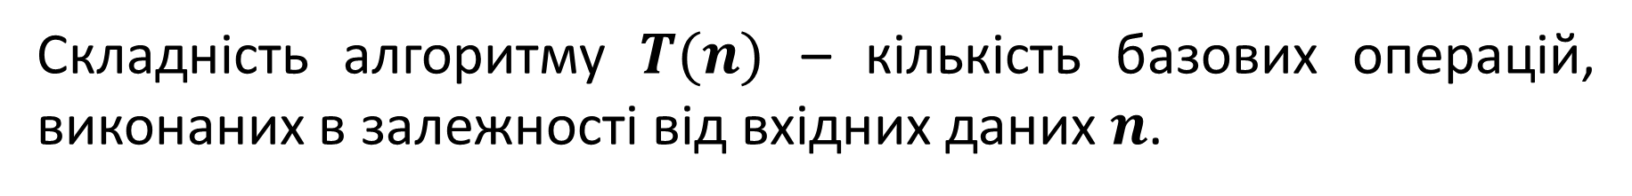

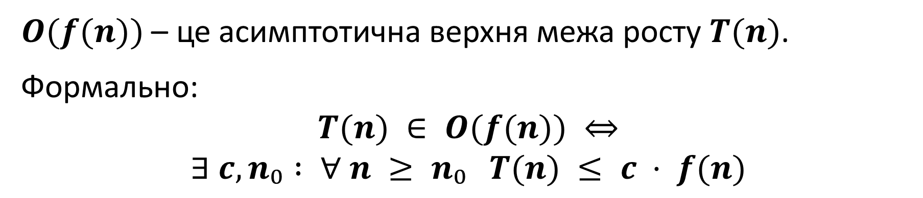
Що таке складність алгоритму та $O(\text{·})$
Складність алгоритму $T(n)$ – кількість базових операцій, виконаних в залежності від вхідних даних $n$.
$O(f(n))$ – це асимптотична верхня межа росту $T(n)$.
Формально:
$$T(n) ∈ O(f(n)) ⇔$$
$$∃ c, n₀ : ∀ n ≥ n₀ T(n) ≤ c · f(n)$$

Slide 3
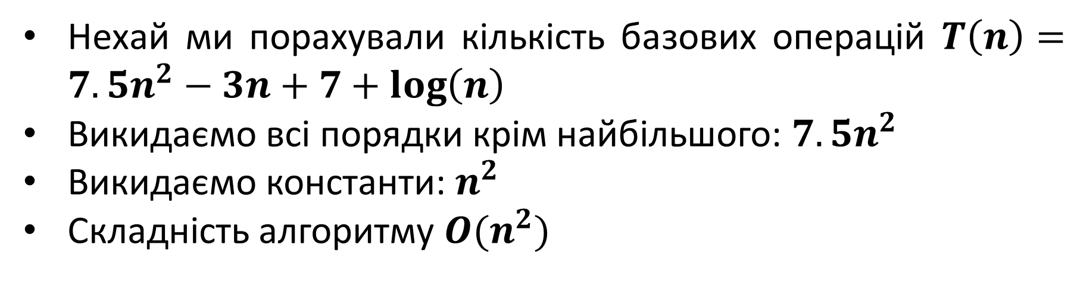
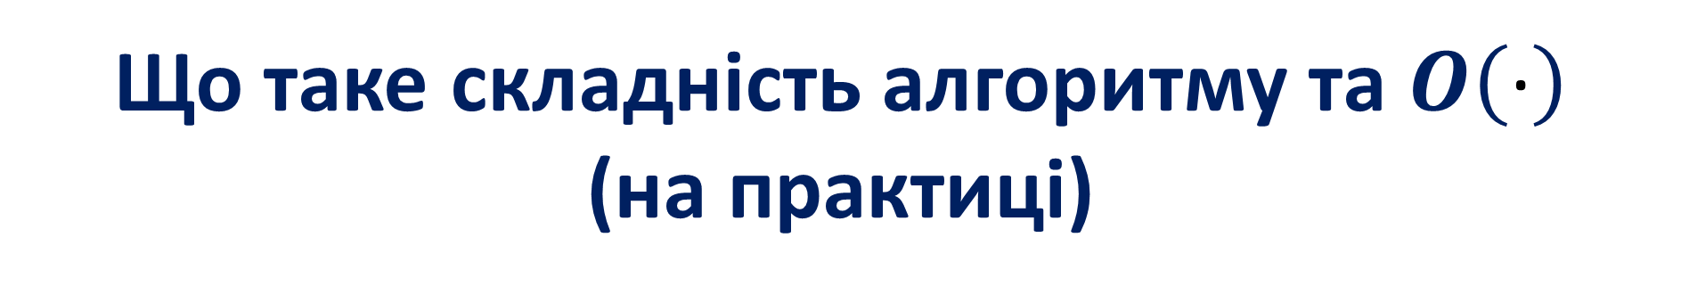
Що таке складність алгоритму та $O\left(\text{·}\right)$
(на практиці)
Нехай ми порахували кількість базових операцій $T\left(n\right)=7.5n^{2}−3n+7+\log\left(n\right)$
Викидаємо всі порядки крім найбільшого: $7.5n^{2}$
Викидаємо константи: $n^{2}$
Складність алгоритму ${O(n}^{2})$

Slide 4
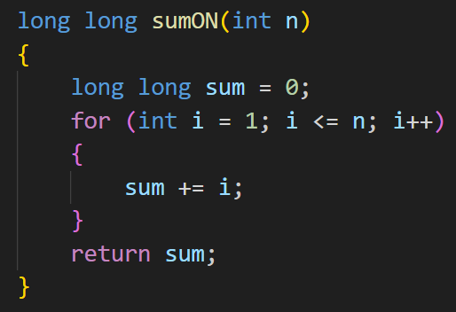
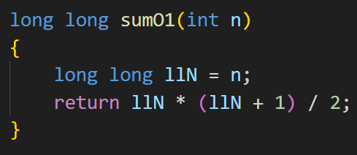
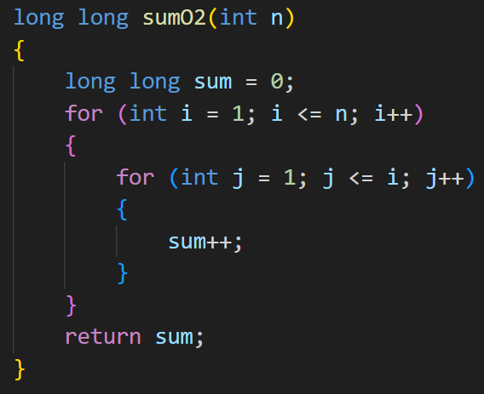

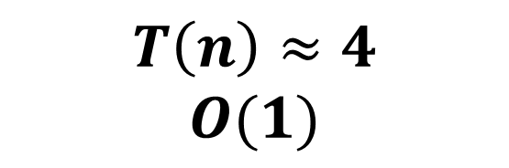
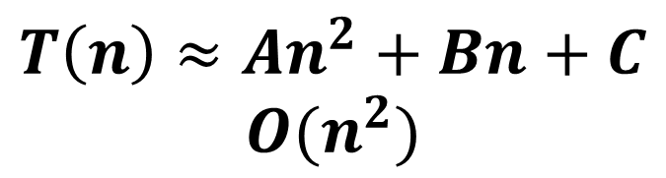
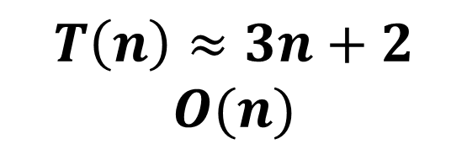
Cкладність: сума перших n чисел
$$T\left(n\right)≈3n+2$$
$$O(n)$$
$$T\left(n\right)≈An^{2}+Bn+C$$
$$O(n^{2})$$
$$T\left(n\right)≈4$$
$$O(1)$$
На практиці $T(n)$ не обчислюють, головне $O(∙)$.
З константами гратись не потрібно.

Slide 5
Які операції базові 𝑶(𝟏)?
Арифметика: +, −, *, /, ++, --
Порівняння: <, <=, ==, !=
Присвоєння: =
swap (зазвичай)
Логічні: &&, ||, !
Доступ до масиву: a[i]
Звернення до поля: obj.x, ptr->x
Більшість функцій з <cmath>: sqrt, sin, log (вважаємо O(1))
new / delete (асимптотично O(1), new одиничного елемента)

Slide 6
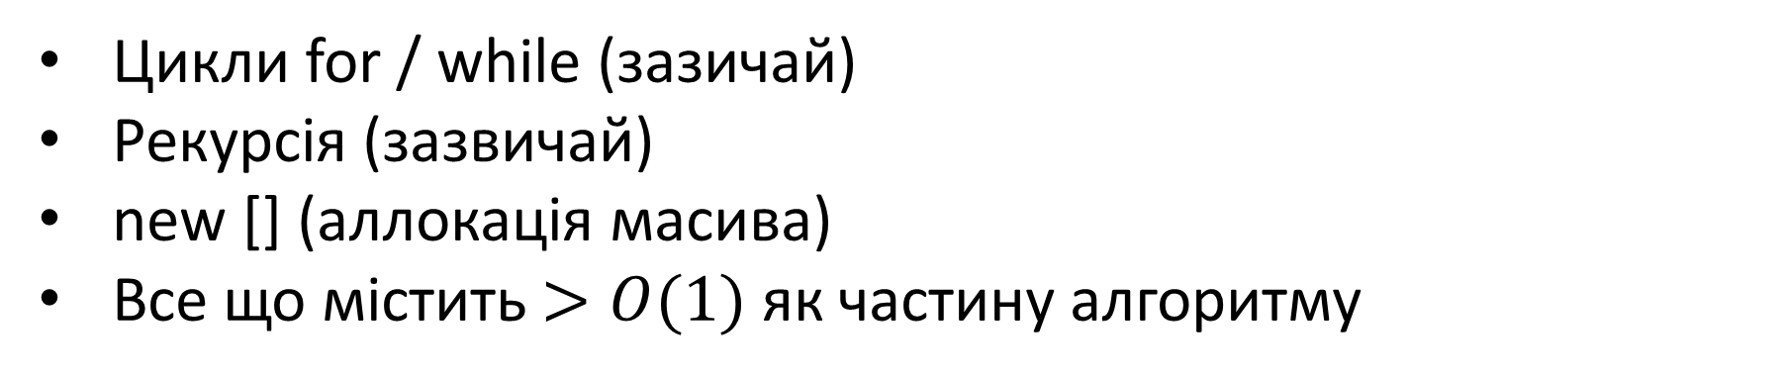
Які операції зазвичай >𝑶(𝟏)?
Цикли for / while (зазичай)
Рекурсія (зазвичай)
new [] (аллокація масива)
Все що містить $>O(1)$ як частину алгоритму

Slide 7
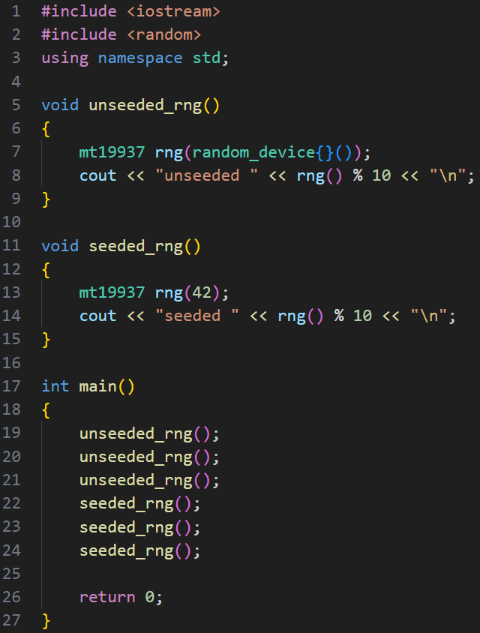
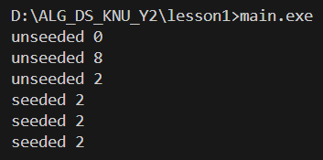
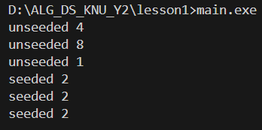
#include <random>
Запуск 1
Запуск 2

Slide 8
Найкраща, середня та найгірша складність
Best case – мінімальна кількість базових операцій (найкращий можливий вхід, використовується рідко)
Average case – середня кількість операцій (для “типового” входу)
Worst case – максимальна кількість операцій (найгірший можливий вхід)

Slide 9
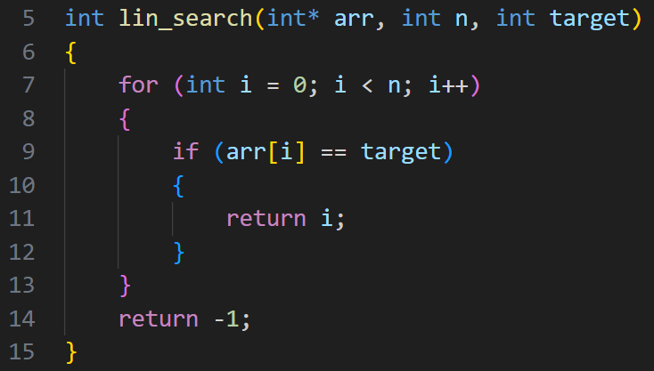
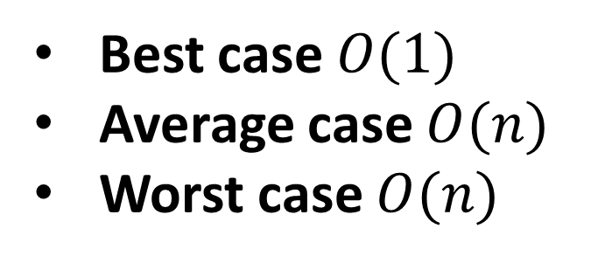
Лінійний пошук
Best case $O(1)$
Average case $O(n)$
Worst case $O(n)$

Slide 10
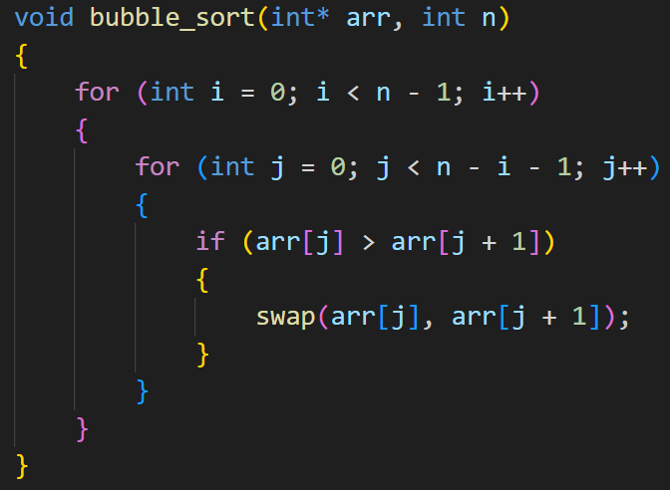
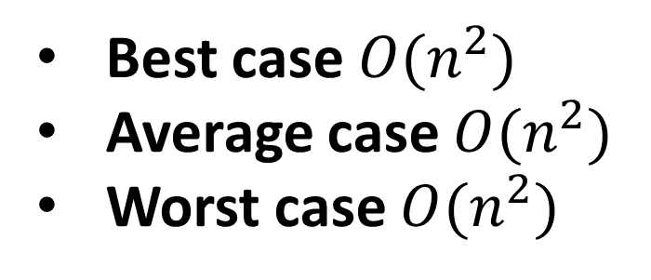
Сортування бульбашкою
Best case $O(n^{2})$
Average case $O(n^{2})$
Worst case $O(n^{2})$

Slide 11
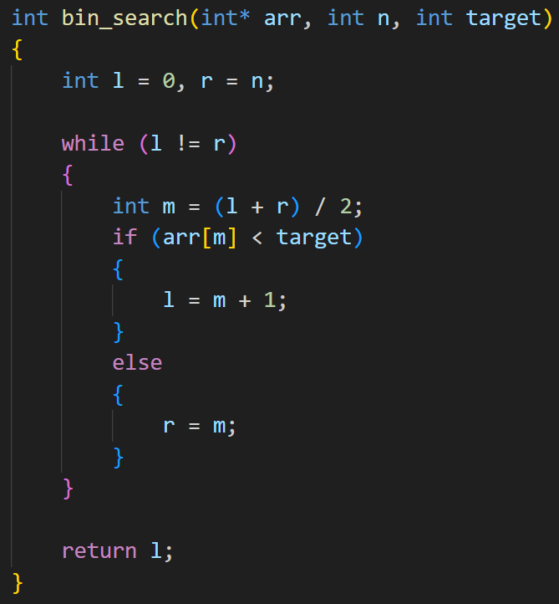
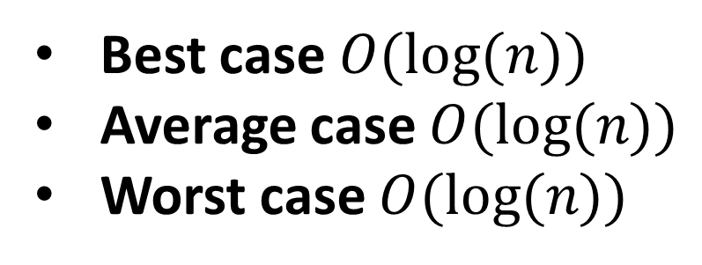
Бінарний пошук
Best case $O(log⁡(n))$
Average case $O(log⁡(n))$
Worst case $O(log⁡(n))$

Slide 12
Порядок складностей
$$O\left(1\right)<O\left(\log\left(n\right)\right)<O\left(\sqrt{n}\right)<O\left(n\right)<O\left(n^{2}\right)<O\left(2^{n}\right)<O\left(n!\right)<O\left(n^{n}\right)$$

Slide 13
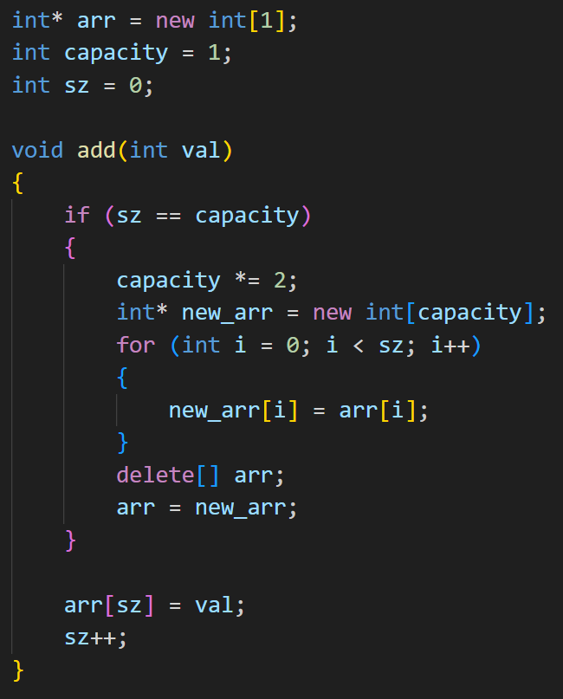
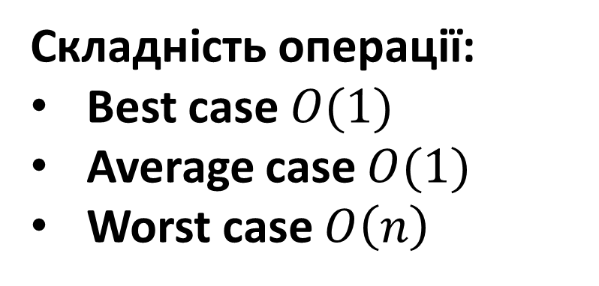
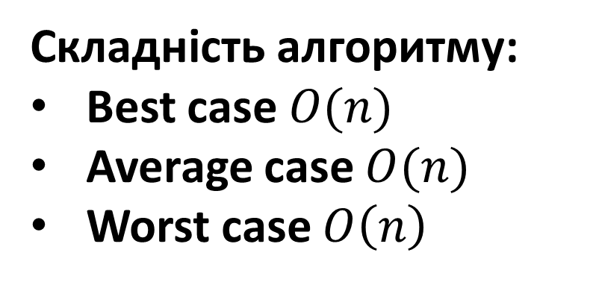
Складність операції vs складність алгоритму
Складність операції:
Best case $O(1)$
Average case $O(1)$
Worst case $O\left(n\right)$
Складність алгоритму:
Best case $O(n)$
Average case $O(n)$
Worst case $O\left(n\right)$

Slide 14


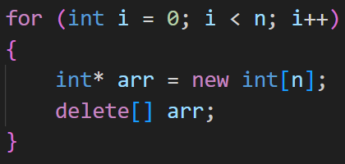





Складність по пам’яті
Складність по пам’яті – скільки максимум використається пам’яті в залежності від n.
$$O(n)$$
$$O(1)$$
$$O(n)$$
$$O(n^{2})$$

Slide 15
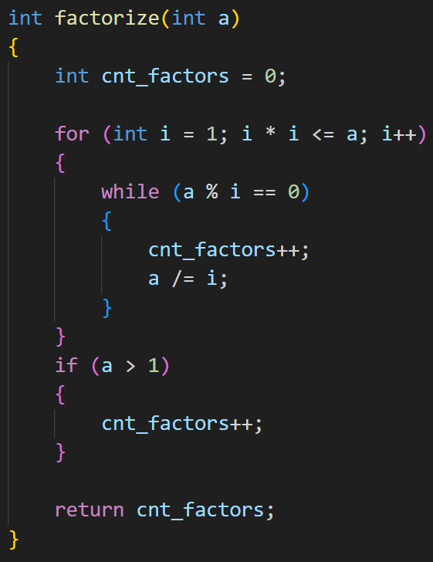
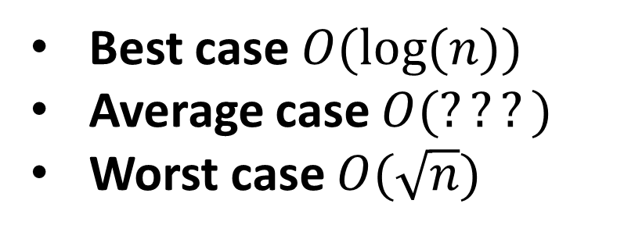
Проста факторизація числа
Best case $O(log⁡(n))$
Average case $O(???)$
Worst case $O(\sqrt{n})$

Slide 16
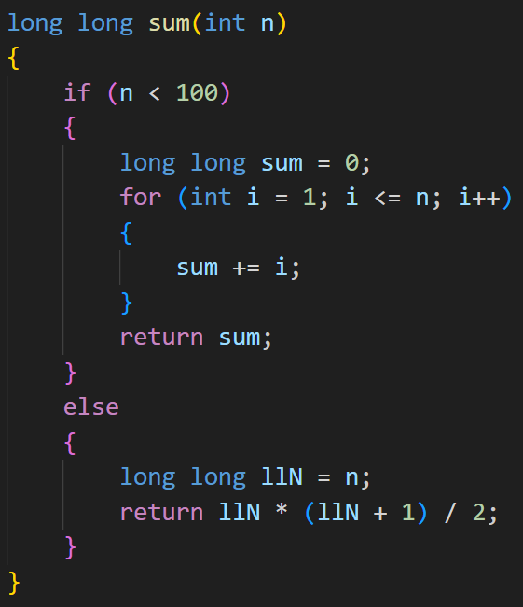
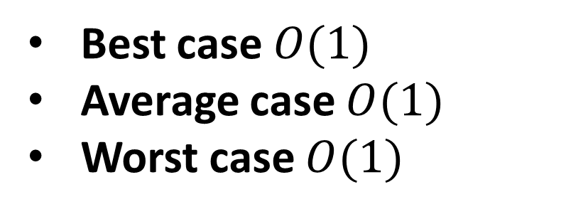
Сума 1..n (з заковиркою)
Best case $O(1)$
Average case $O(1)$
Worst case $O(1)$

Slide 17
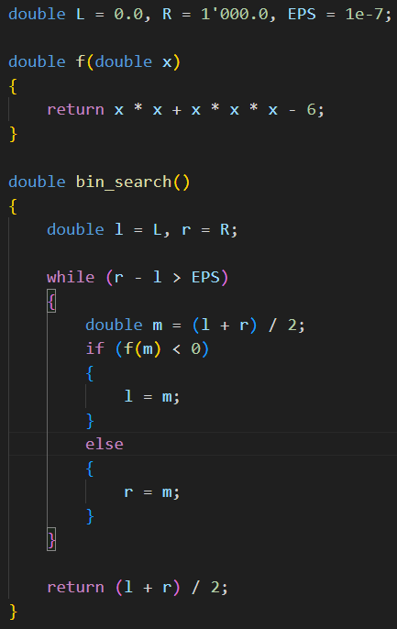
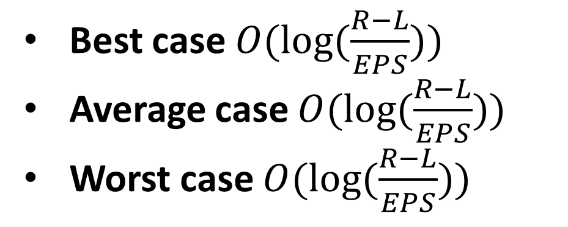
Бінарний пошук по float
Best case $O(log⁡(\frac{R−L}{EPS}))$
Average case $O(log⁡(\frac{R−L}{EPS}))$
Worst case $O(log⁡(\frac{R−L}{EPS}))$

Slide 18
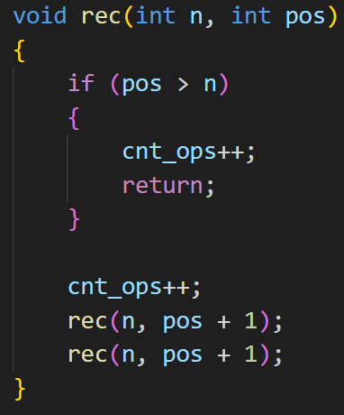
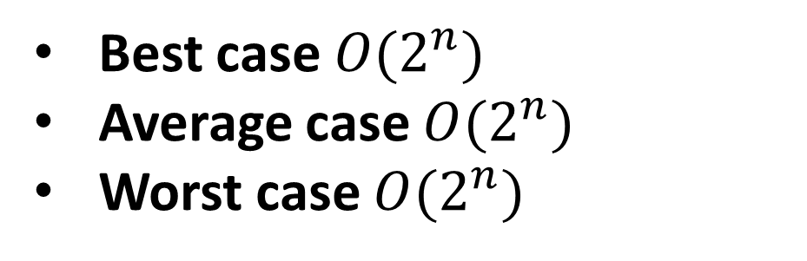
Приклад рекурсії
Best case $O(2^{n})$
Average case $O(2^{n})$
Worst case $O(2^{n})$

Slide 19
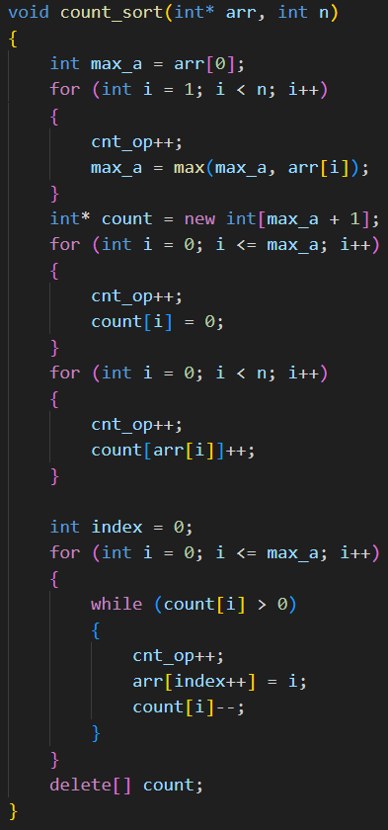
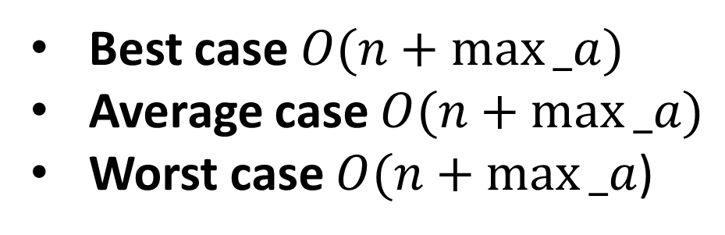
Сортування підрахунком
Best case $O(n+max⁡_a)$
Average case $O(n+max⁡_a)$
Worst case $O(n+max⁡_a$)

